Slide 1
問題B
Card Game Strategy
原案：保坂
解答：保坂・中須賀
解説：中須賀

Slide 2
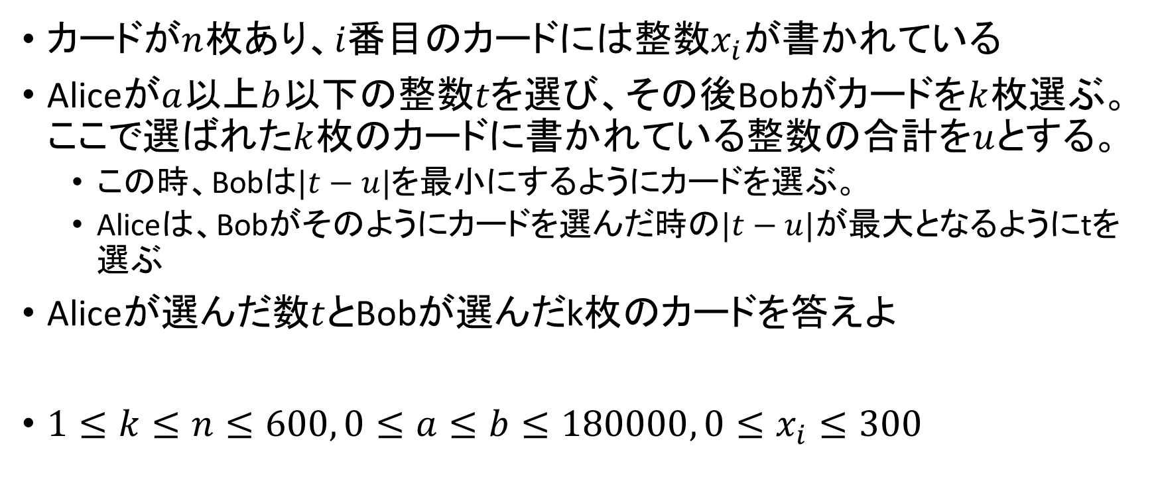
問題概要
カードが$n$枚あり、$i$番目のカードには整数$x_{i}が$書かれている
Aliceが$a$以上$b$以下の整数$t$を選び、その後Bobがカードを$k$枚選ぶ。ここで選ばれた$k$枚のカードに書かれている整数の合計を$u$とする。
  この時、Bobは$|t−u|$を最小にするようにカードを選ぶ。
  Aliceは、Bobがそのようにカードを選んだ時の$|t−u|$が最大となるようにtを選ぶ
Aliceが選んだ数$t$とBobが選んだk枚のカードを答えよ
$1≤k≤n≤600, 0≤a≤b≤180000, 0≤x_{i}≤300$

Slide 3
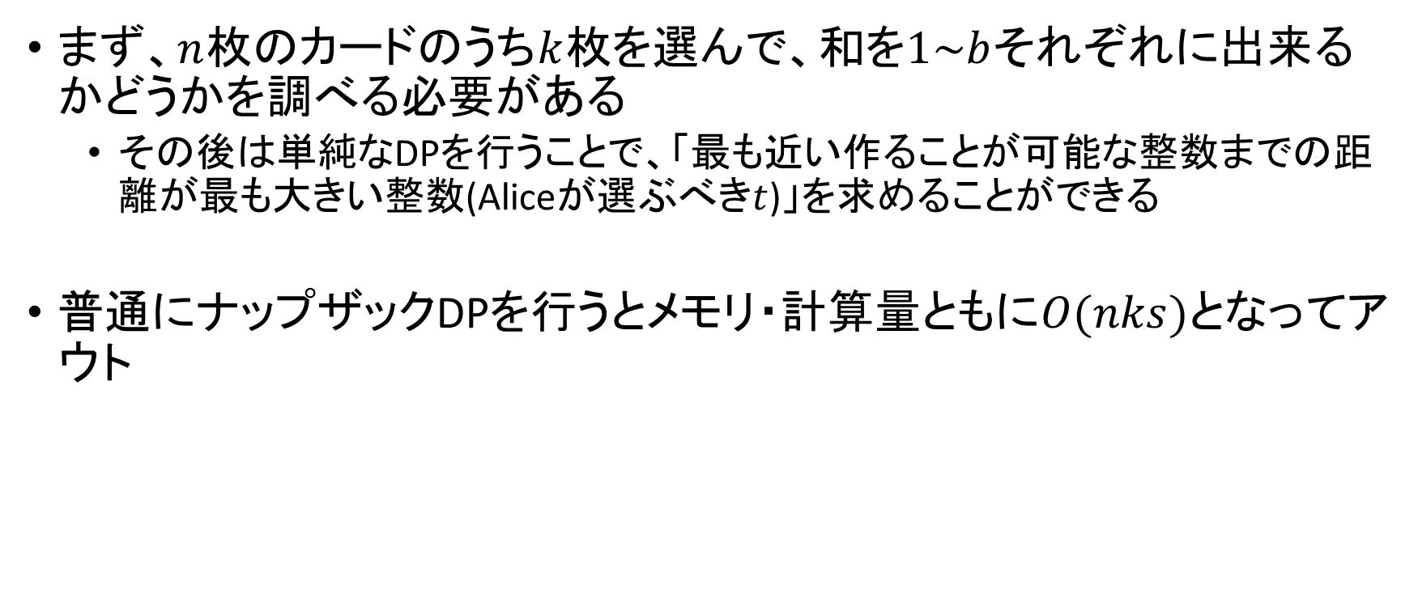
考察
まず、$n$枚のカードのうち$k$枚を選んで、和を$1\sim b$それぞれに出来るかどうかを調べる必要がある
  その後は単純なDPを行うことで、「最も近い作ることが可能な整数までの距離が最も大きい整数(Aliceが選ぶべき$t$)」を求めることができる
普通にナップザックDPを行うとメモリ・計算量ともに$O(nks)$となってアウト

Slide 4
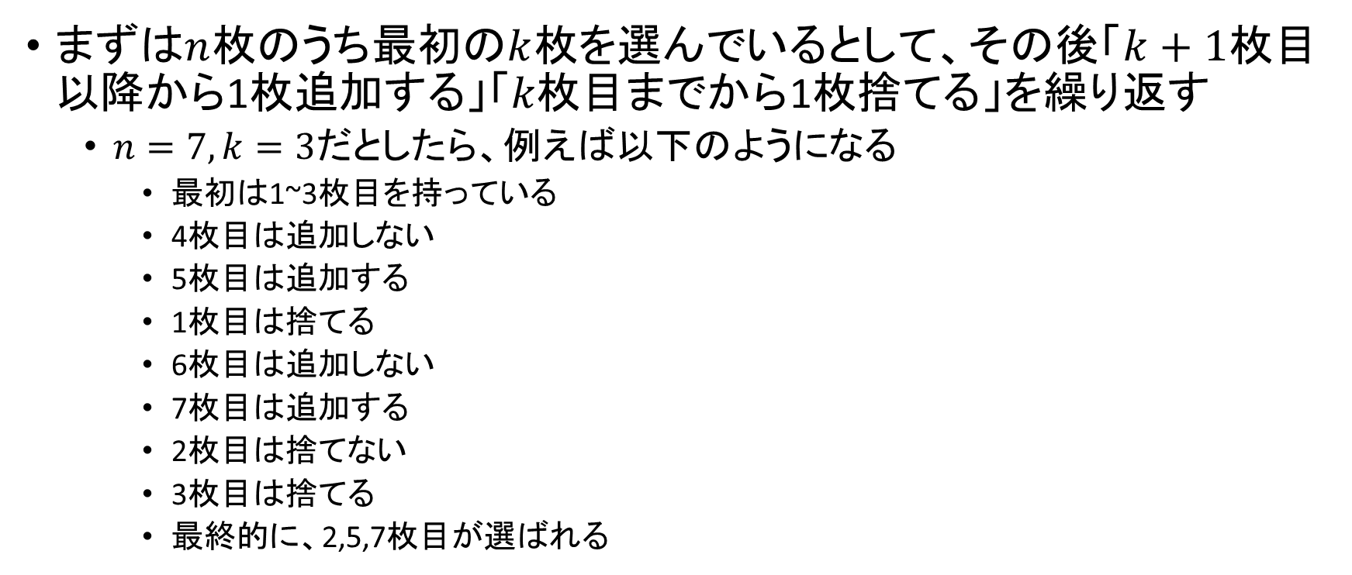
方針
まずは$n$枚のうち最初の$k$枚を選んでいるとして、その後「$k+1$枚目以降から1枚追加する」「$k枚目までから$1枚捨てる」を繰り返す
  $n=7, k=3$だとしたら、例えば以下のようになる
    最初は1~3枚目を持っている
    4枚目は追加しない
    5枚目は追加する
    1枚目は捨てる
    6枚目は追加しない
    7枚目は追加する
    2枚目は捨てない
    3枚目は捨てる
    最終的に、2,5,7枚目が選ばれる

Slide 5

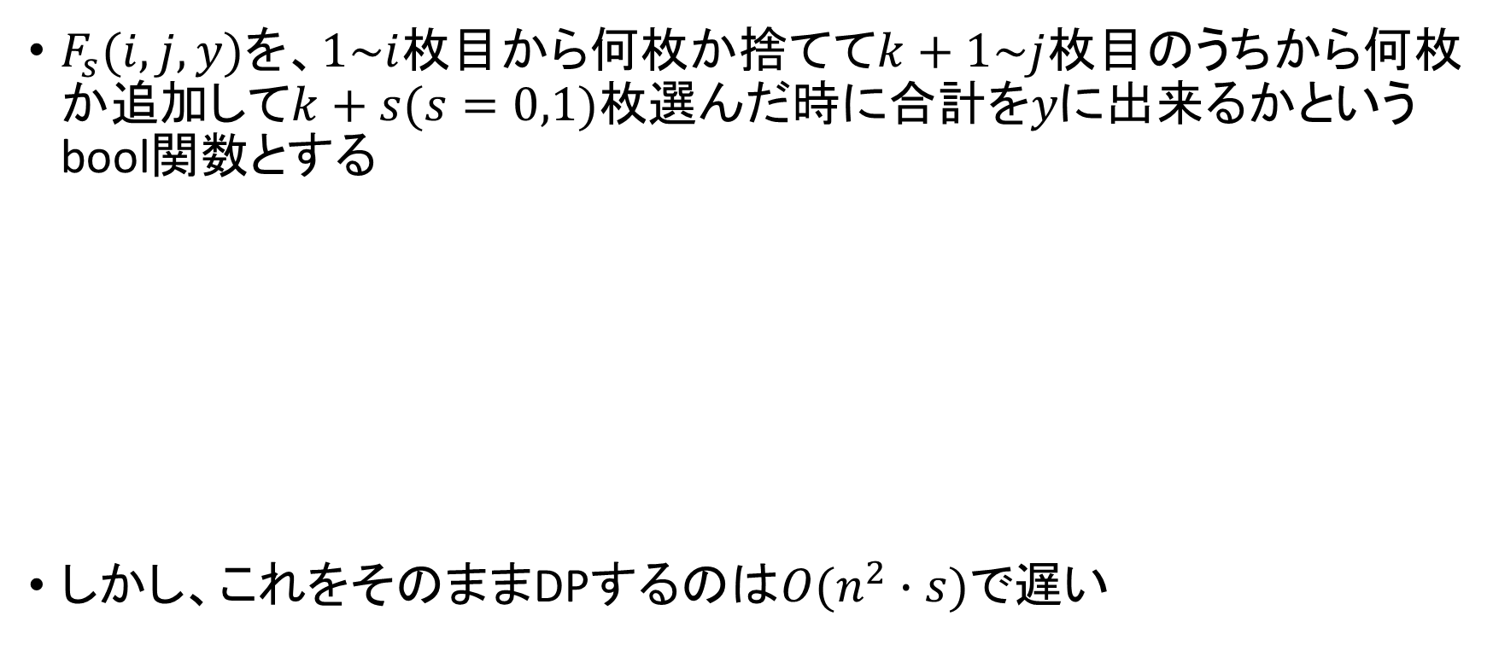



解法
$F_{s}(i,j,y)$を、$1\sim i$枚目から何枚か捨てて$k+1\sim j$枚目のうちから何枚か追加して$k+s(s=0,1)枚選んだ時に合計をyに$出来るかというbool関数とする
しかし、これをそのままDPするのは$O(n^{2}∙s)$で遅い
$x_{i+1}\sim x_{k}:$絶対使う
$x_{j+1}\sim x_{n}:$絶対使わない
$x_{1}\sim x_{i}:$使っても使わなくてもいい
$x_{k+1}\sim x_{j}:$使っても使わなくてもいい
$F_{s}(i,j,y)$:上の図で、全体で$k+s$枚選んで合計を$y$にできるか

Slide 6
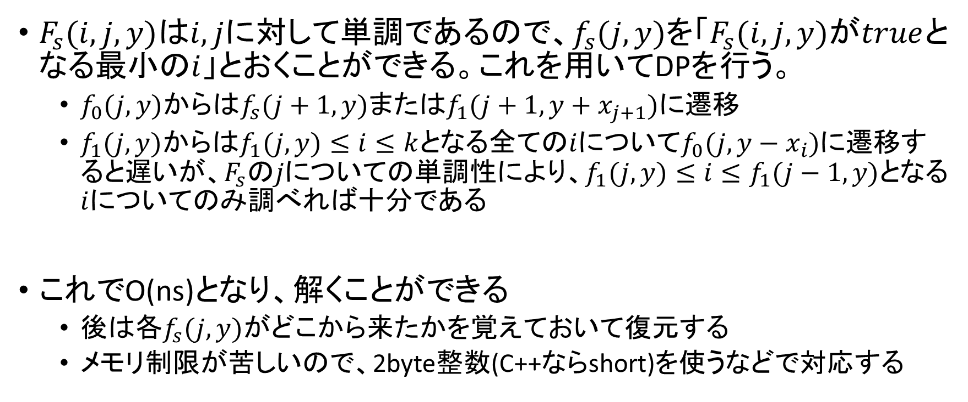
解法
$F_{s}(i,j,y)$は$i,j$に対して単調であるので、$f_{s}(j,y)$を「$F_{s}(i,j,y)$が$true$となる最小の$i$」とおくことができる。これを用いてDPを行う。
  $f_{0}(j,y)からはf_{s}(j+1,y)またはf_{1}(j+1,y+x_{j+1})$に遷移
  $f_{1}(j,y)からはf_{1}(j,y)≤i≤k$となる全ての$i$について$f_{0}(j,y−x_{i})$に遷移すると遅いが、$F_{s}のjに$ついての単調性により、$f_{1}(j,y)≤i≤f_{1}(j−1,y)$となる$i$についてのみ調べれば十分である
これでO(ns)となり、解くことができる
  後は各$f_{s}(j,y)$がどこから来たかを覚えておいて復元する
  メモリ制限が苦しいので、2byte整数(C++ならshort)を使うなどで対応する

Slide 7
ジャッジ解
保坂：127行, 3201byte (Java)
中須賀：95行, 2352byte (C++)

Slide 8
結果
Accepted / Submission
  1/ 14 (7%)
First AC
  すめけ ブースター feat. GUMI (272min 46sec)

